Slide 1
Analyse du Marché
Projet Jeu Vidéo Triple A
UOI GAMES
KAMOUNE Assia
07/04/2026

Slide 2
Sommaire
01
Le contexte
02
La matrice SWOT/PESTEL
03
Analyses des tendances actuelles
04
Les futures tendances et perspectives
Les hypothèses de l’étude
05
Analyses du questionnaire
06
07
Tests des hypothèses
08
Analyse du segment
09
Recommandations stratégiques

Slide 3
01
Le contexte

Slide 4
L'entreprise : UOI Games est un acteur spécialisé dans l'industrie du jeu vidéo. Forte de son expertise, l'entreprise souhaite aujourd'hui franchir un cap stratégique majeur : le développement et le lancement de son premier jeu vidéo Triple A (AAA). L'enjeu du projet "Triple A" : Dans l'industrie, un projet Triple A représente le haut de gamme : Investissements massifs : Budgets de développement et de marketing s'élevant à plusieurs dizaines (voire centaines) de millions d'euros. Équipes multidisciplinaires : Intervention coordonnée de développeurs, designers, scénaristes, testeurs, et experts en communication. Écosystème complexe : Un jeu ne vit plus seul ; il s'accompagne de produits dérivés, de séries, d'influenceurs et de communautés actives.

Slide 5
02
La matrice SWOT/PESTEL

Slide 6
Matrice SWOT
Forces
Expertise sectorielle déjà acquise.
Nouvelle structure donc grande agilité de décision.
Pas de "bad buzz" passé ou de licences vieillissantes à traîner.
Faiblesses
C'est un premier Triple A : manque d'expérience sur des projets de cette envergure.
Notoriété de marque encore faible face à des géants comme Ubisoft ou Sony.
Budget limité comparé aux blockbusters américains.
S
W
Opportunités
Forte demande pour de nouvelles licences (New IP) car les joueurs se lassent des suites
Le marché des consoles PS5/Xbox Series arrive à maturité.
Possibilité de partenariats (Netflix, Amazon Prime).
O
Menaces
Concurrence féroce des studios indépendants "AA" qui font des jeux de haute qualité pour moins cher.
Risque de "Crunch" (surmener les équipes) qui peut détruire la réputation de l'entreprise.
Saturation du temps de jeu des utilisateurs (trop de sorties en même temps).
T

Slide 7
Politique Soutien des gouvernements au secteur (ex: Crédit d'Impôt Jeu Vidéo en France). Régulations sur la protection des mineurs et les "loot boxes" (achats intégrés) qui sont surveillées par l'Union Européenne.
Social Le jeu vidéo est devenu un outil de socialisation (Twitch, Discord). On observe une demande croissante pour plus de diversité dans les personnages et des scénarios profonds. Le "gaming" n'est plus réservé aux adolescents : la moyenne d'âge est de 39 ans.
Technologique Arrivée de l'IA générative pour accélérer le développement. Puissance des consoles "Next-Gen" (PS5, Xbox Series) permettant le Ray Tracing (graphismes réalistes).
Environmental Pression sur les constructeurs pour créer des consoles moins énergivores et réduire l'empreinte carbone liée au téléchargement de données massives (jeux de plus de 100 Go).
Legal Respect du RGPD pour les données des joueurs en ligne. Lois sur la propriété intellectuelle et les droits d'auteur très strictes.
Economique
Marché mondial en croissance (estimé à plus de 200 milliards $). Cependant, l'inflation réduit le budget "loisirs" des ménages, rendant le prix des jeux Triple A (souvent 70€-80€) plus difficile à accepter sans une qualité irréprochable.
P
E
S
PESTEL
T
E
L
Sources :
SELL (Syndicat des Éditeurs de Logiciels de Loisirs) : Pour les chiffres du marché français.
Newzoo / Statista : Leaders mondiaux des statistiques sur le jeu vidéo et l'e-sport.
GameIndustry.biz / AFJV : Pour l'actualité économique et légale du secteur.
Metacritic : Pour compléter l'analyse des notes de la presse spécialisée.

Slide 8
03
Analyses des tendances actuelles

Slide 9
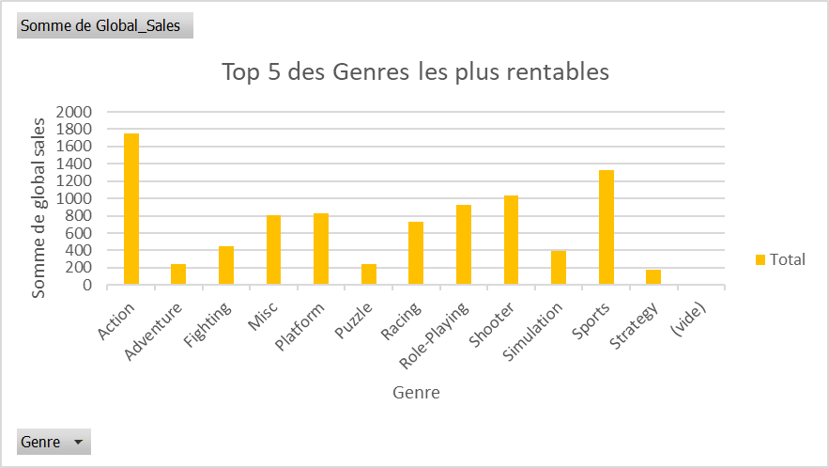
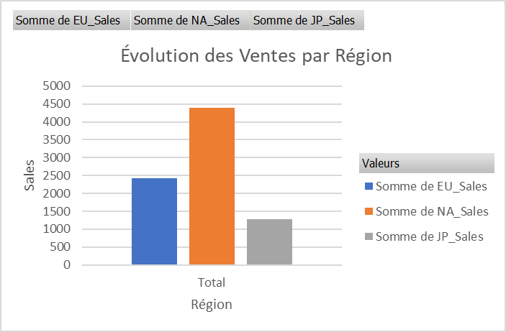
Action : C'est le genre dominant par excellence. Sa polyvalence attire le public le plus large.
Sports : Deuxième genre le plus populaire, porté par des franchises annuelles fortes (type FIFA/Madden).
Shooter & Role-Playing : Ces genres complètent le haut du classement, confirmant l'attrait pour les expériences immersives et compétitives.
Genres de niche : La stratégie et les puzzles ferment la marche, étant souvent plus populaires sur PC ou mobile que sur les consoles de salon classiques qui composent majoritairement ces données.
Amérique du Nord (NA) : C'est le premier marché mondial. Les ventes y sont presque le double de celles de l'Europe.
Europe (EU) : Elle représente le deuxième marché, montrant une adoption massive des jeux vidéo.
Japon (JP) : Bien qu'il soit le berceau de Nintendo et Sony, le marché japonais est plus petit en volume total, ce qui s'explique par une population moins nombreuse que les blocs NA et EU.

Slide 10
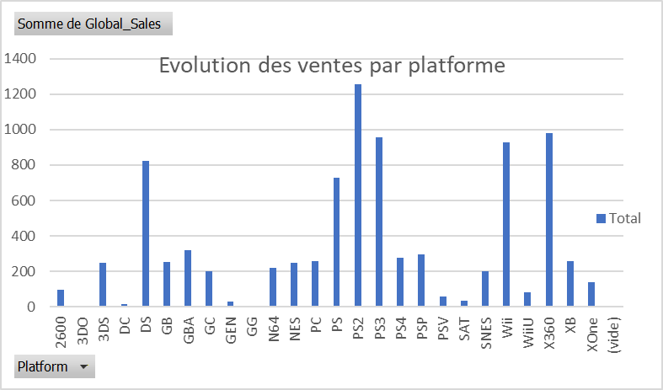
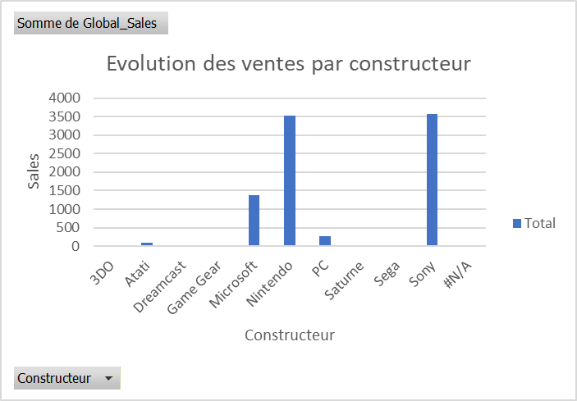
La PS2 se distingue nettement comme la plateforme la plus vendue de l'histoire (dépassant les 1 200 millions d'unités).
Succès notables : On remarque les performances exceptionnelles de la DS, PS3, Wii et Xbox 360.
Échecs ou niches : Des consoles comme la Wii U, la PS Vita ou la Saturn apparaissent très faibles en comparaison des leaders.
Sony et Nintendo dominent le marché avec des ventes dépassant les 3 500 millions.
Microsoft : Arrivé plus tardivement avec la Xbox, il occupe une solide troisième place, mais reste loin derrière les deux constructeurs japonais en termes de volume historique.
Les acteurs mineurs/anciens : Atari, Sega ou la 3DO n'apparaissent que de façon marginale à l'échelle de l'histoire complète,

Slide 11
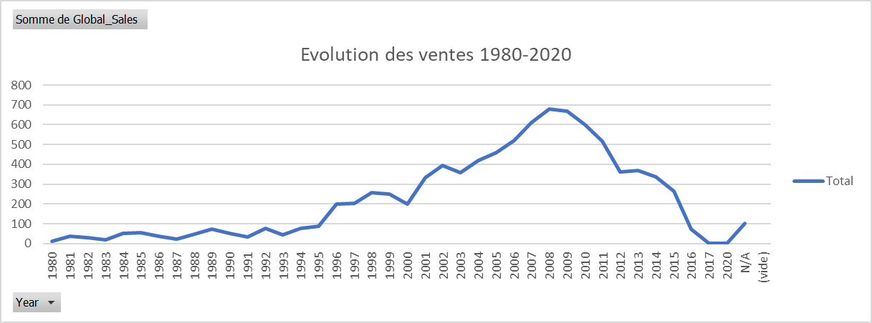
Croissance lente (1980-1995) : Le marché est encore une niche, malgré quelques pics correspondant aux premières consoles de salon.
L'explosion (1995-2008) : On observe une montée en flèche massive. C'est l'âge d'or des consoles de 5e, 6e et 7e générations (PlayStation, PS2, Wii). Le pic historique se situe vers 2008-2009, dépassant les 600 millions d'unités vendues.
Le déclin post-2010 : On remarque une chute brutale après 2010. Cela peut s'expliquer par la transition vers le numérique et l'essor des jeux sur mobile.

Slide 12
04
Les hypothèses de l’étude

Slide 13
H1 — Les joueurs PC préfèrent les genres narratifs (RPG / Simulation)
H2 — Le scénario est le critère d'achat n°1, quel que soit le segment
H3 — Les joueurs solo sont moins sensibles au prix que les joueurs multi
H4 — Les joueurs qui achètent souvent (3–5+ jeux/an) sont plus ouverts aux DLC
H5 — Les joueurs console accordent plus d'importance à Metacritic que les joueurs PC

Slide 14
05
Analyses du questionnaire

Slide 15
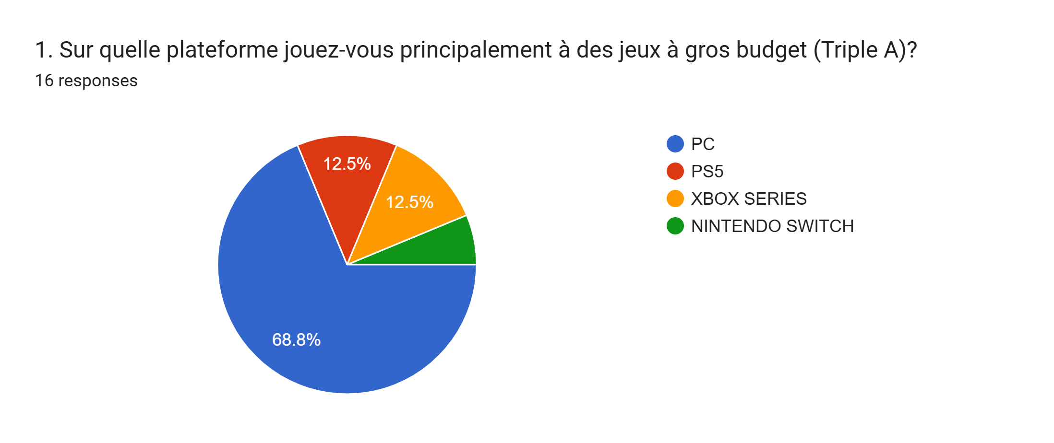
Le PC écrase les autres plateformes avec 69 % des voix (11/16). PS5 et Xbox Series se partagent 12 % chacun, et la Switch reste marginale à 6 %.

Slide 16
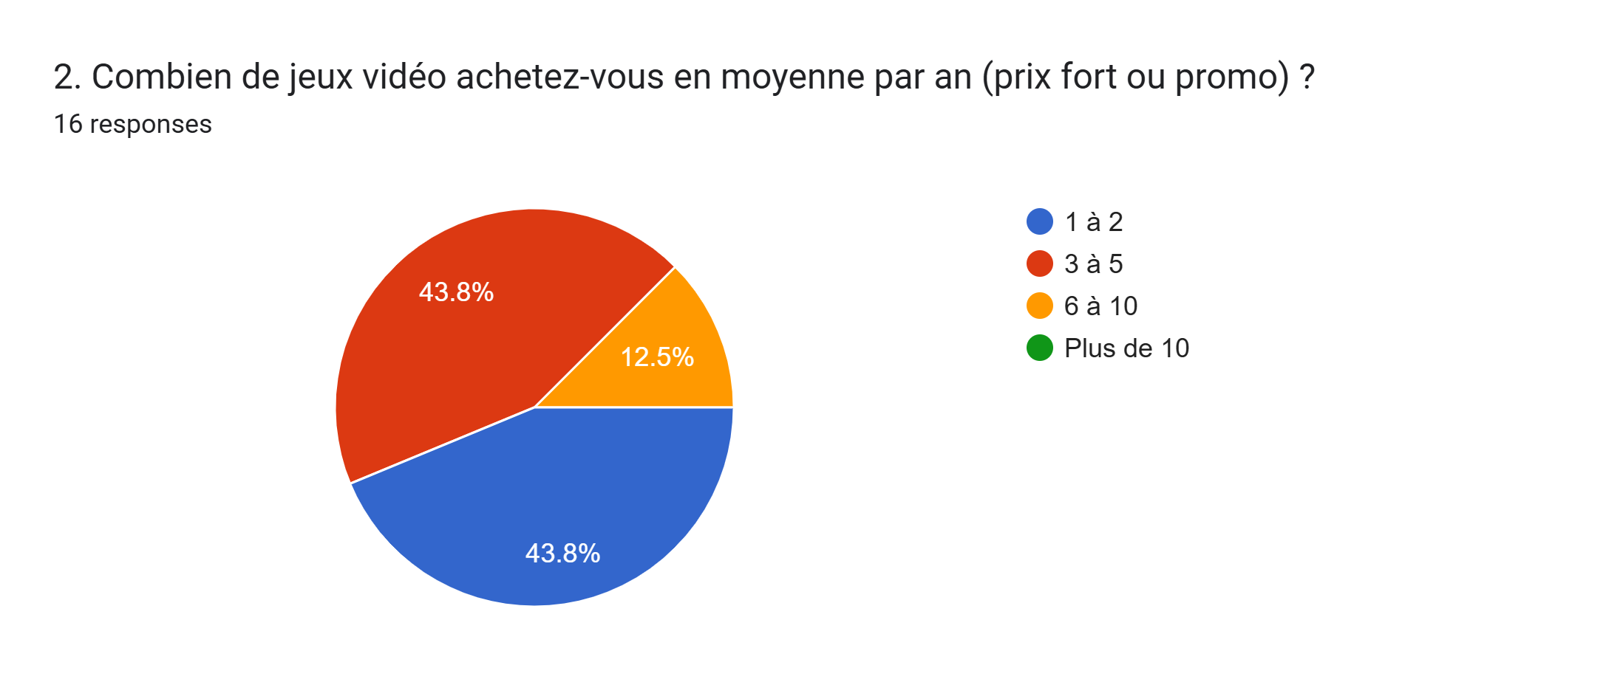
L’échantillon se divise en deux blocs quasi égaux : les acheteurs occasionnels (1–2 jeux/an, 44 %) et les acheteurs réguliers (3–5 jeux/an, 44 %). Les gros consommateurs (6–10) ne représentent que 13 %.

Slide 17
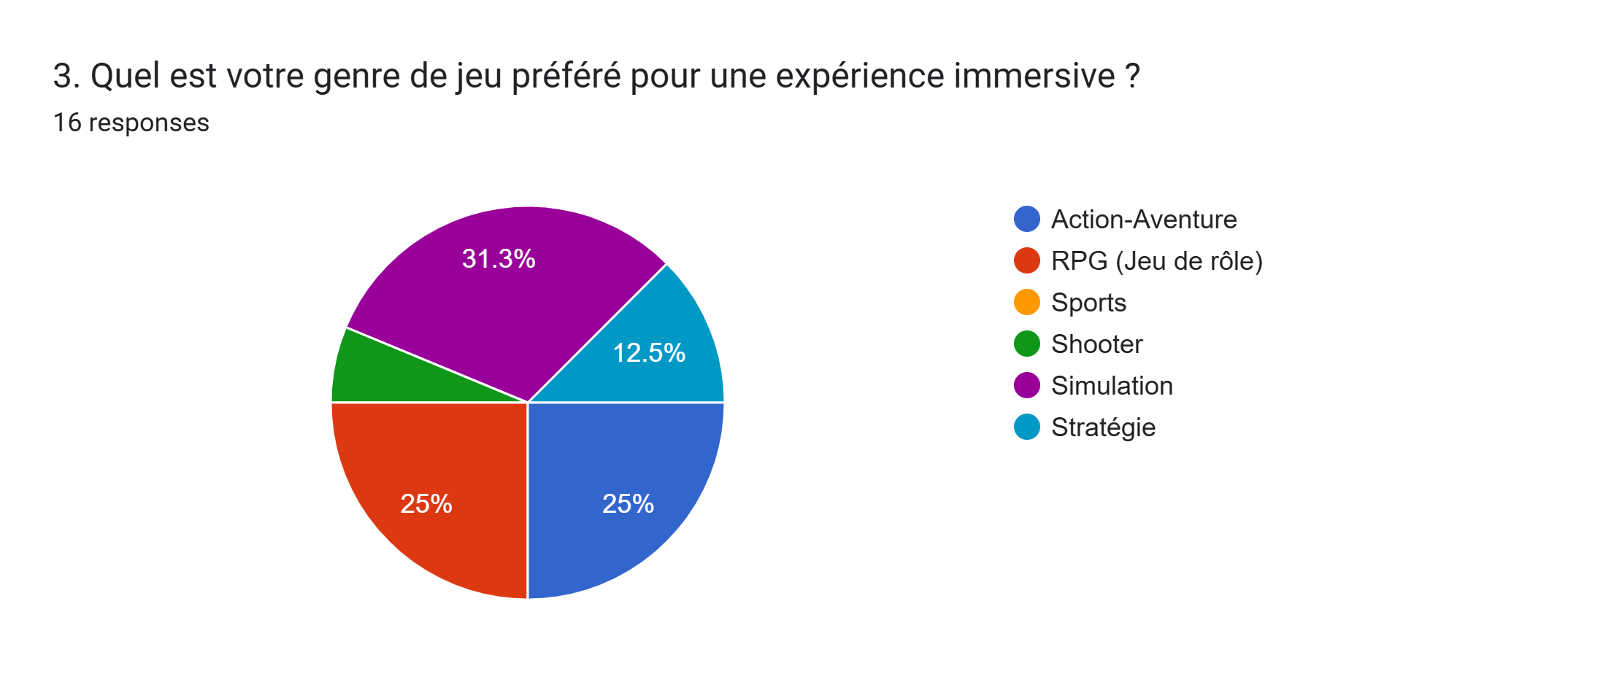
La Simulation arrive en tête (31 %), suivie à égalité par le RPG et l'Action-Aventure (25 % chacun). Le Shooter, genre ultra-dominant sur le marché mondial, ne recueille que 6 %.

Slide 18
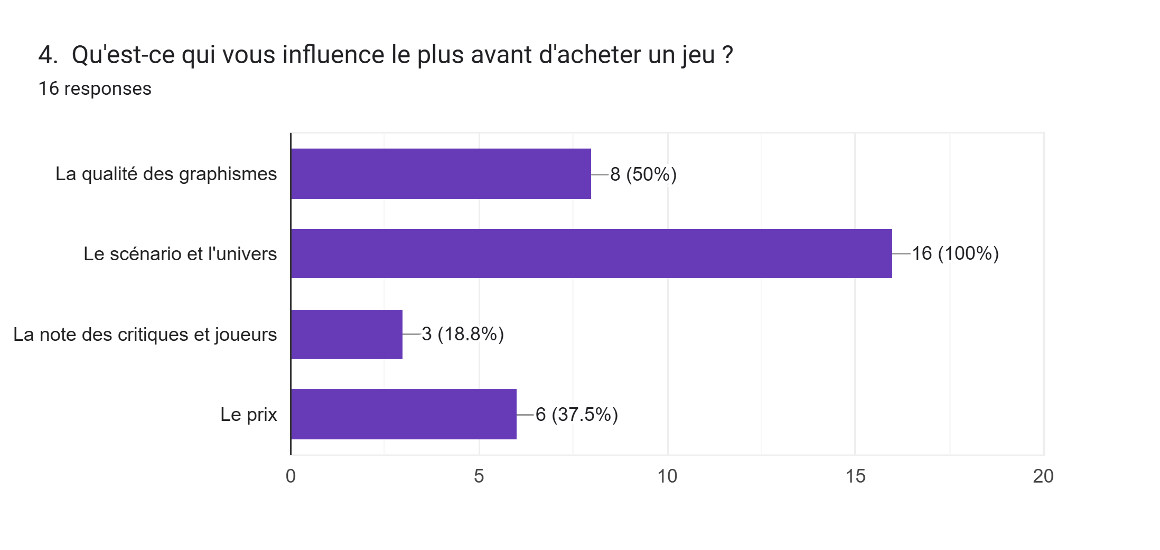
Résultat le plus fort de toute l'enquête — 100 % des répondants citent le scénario et l'univers parmi leurs critères d'achat.
La qualité graphique arrive en second (50 %), le prix en troisième (44 %).
Les notes Metacritic n'influencent que 19 %

Slide 19
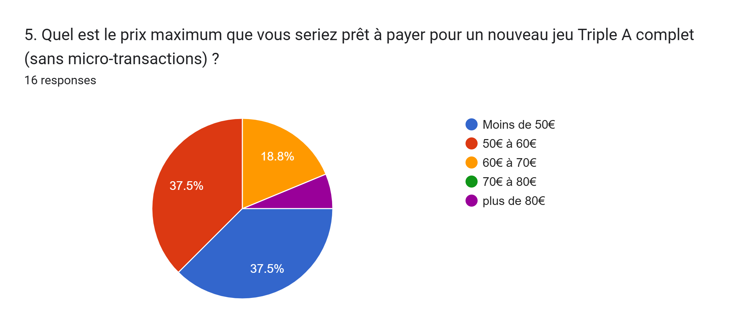
La fourchette 50–60 € concentre 38 % des répondants, à égalité avec le segment "moins de 50 €". La tranche "60–70 €" atteint 19 %.
Le point de prix optimal est 59,99 € : il capte le maximum de consentement à payer tout en restant sous le seuil psychologique des 60 €.

Slide 20
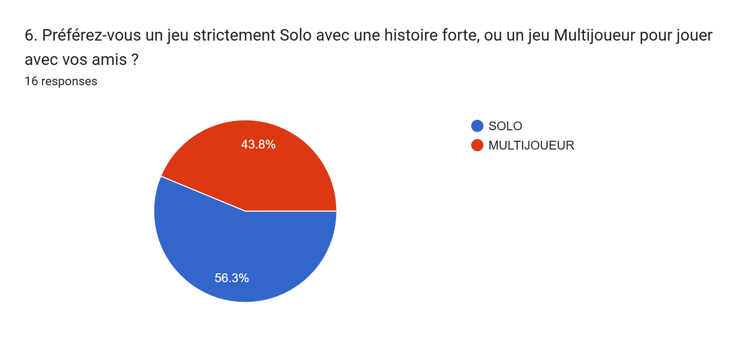
Le mode solo l'emporte (56 % vs 44 %).
La bonne lecture de ce résultat est : construire un solo fort comme socle, avec une option multijoueur secondaire pour ne pas fermer la porte aux 44 %.

Slide 21
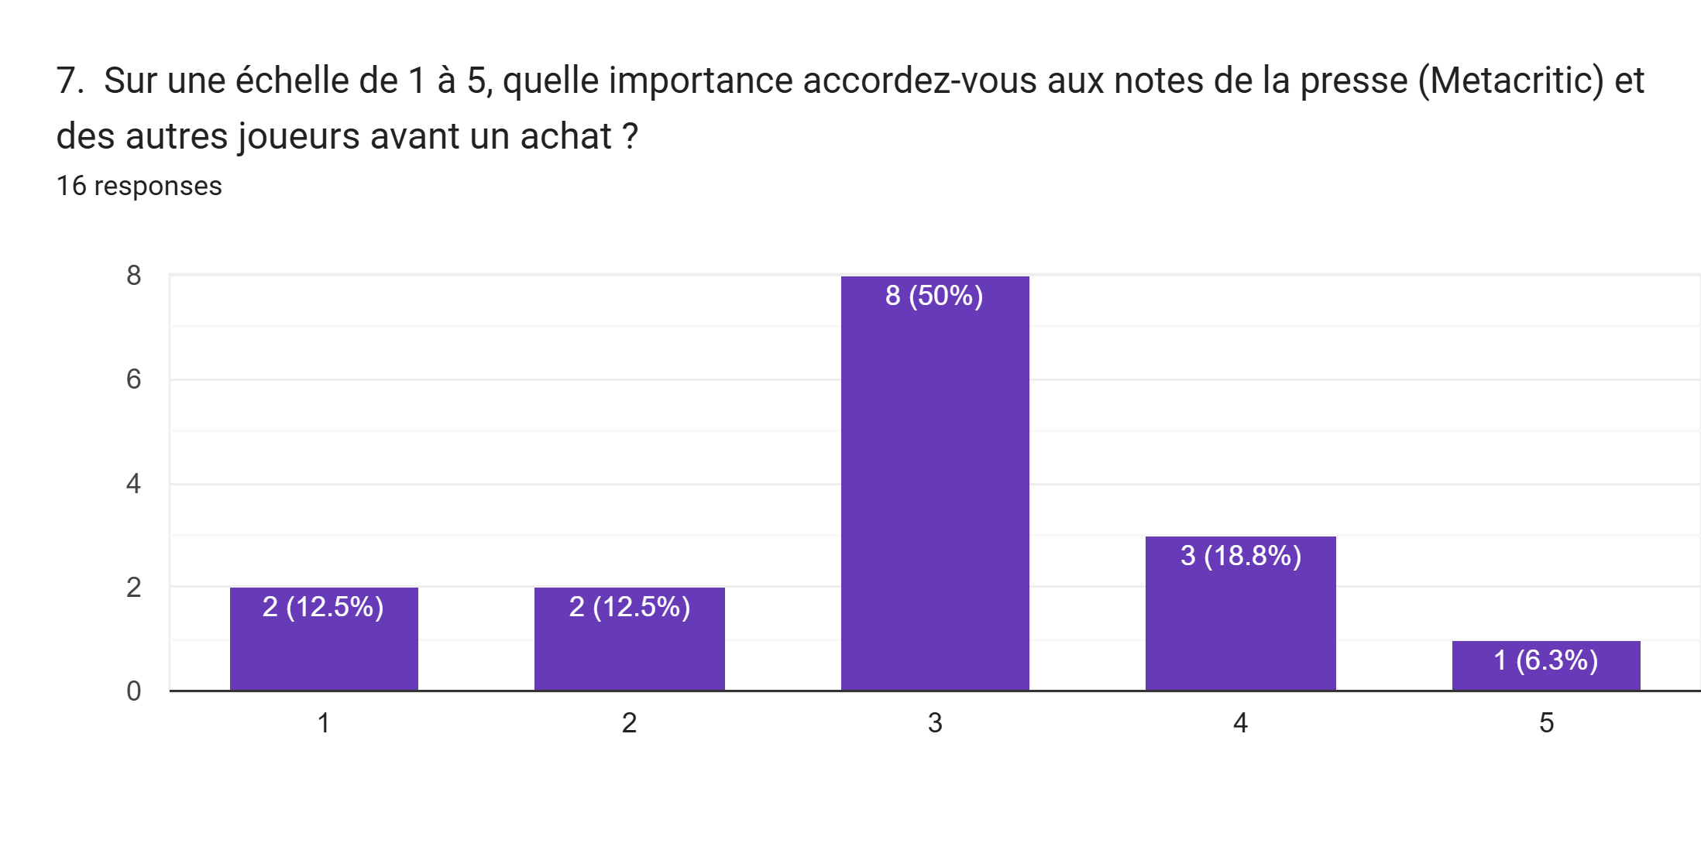
La note 3 (position neutre) domine à 50 %. Seuls 25 % accordent une importance forte (notes 4 ou 5), et 25 % la considèrent faible (notes 1 ou 2). Metacritic est un facteur secondaire, pas un déclencheur d'achat.

Slide 22
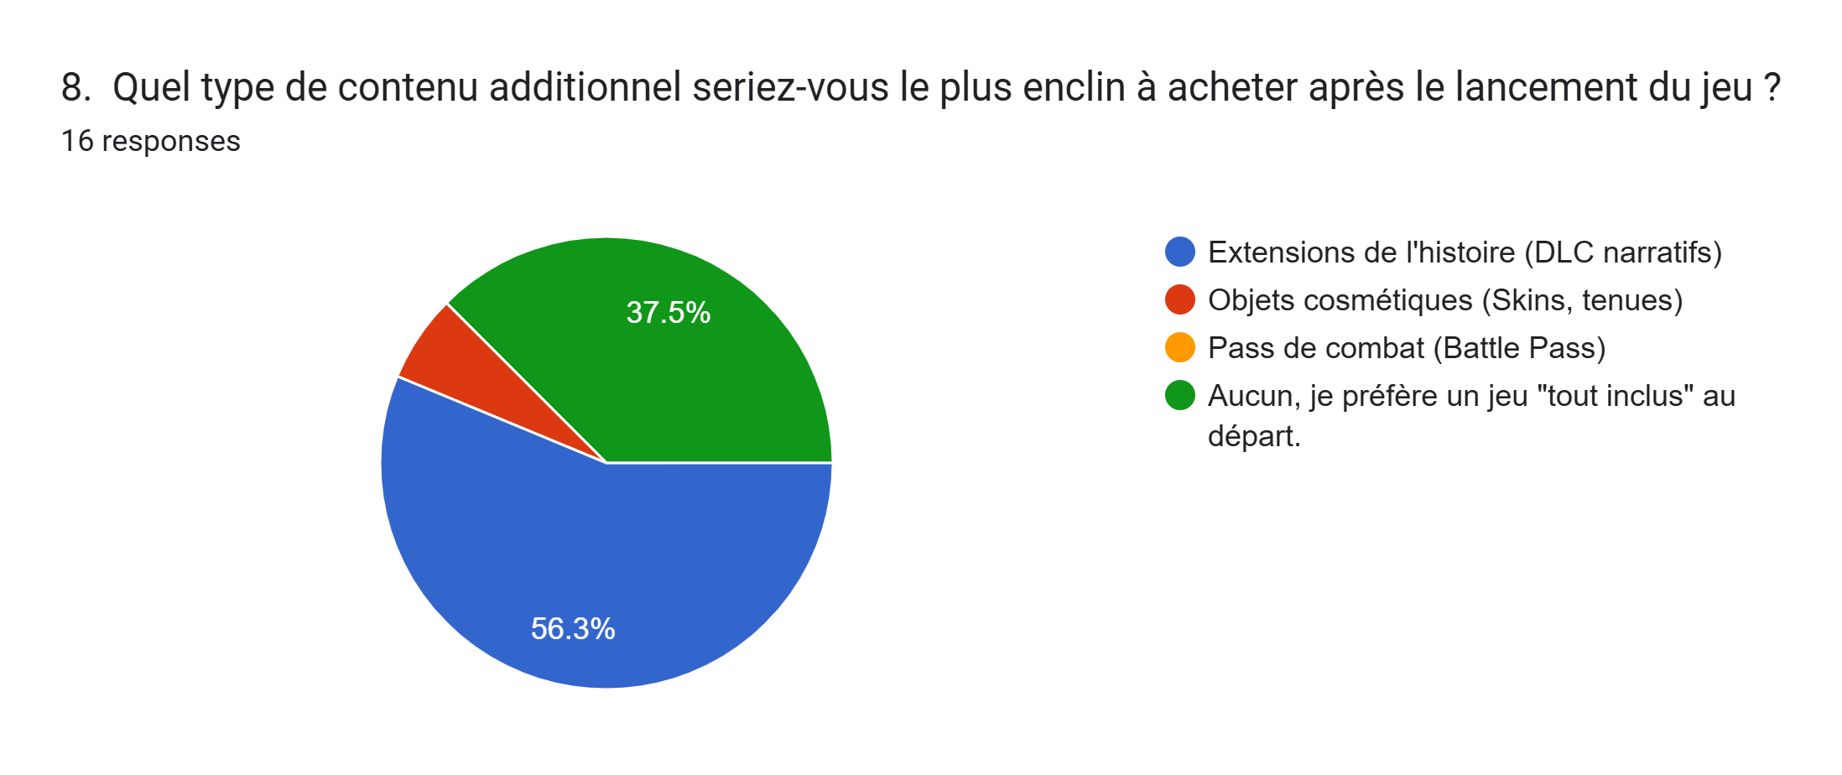
Les extensions narratives (DLC) recueillent 56 % des intentions d'achat: un signal très fort pour la monétisation post-lancement.
38 % préfèrent un jeu "tout inclus" dès le départ, ce qui plaide pour une édition complète sans coupures artificielles à la sortie.
Les cosmétiques payants ne séduisent que 6 %, signalant un rejet clair du modèle live service / battle pass.

Slide 23
Les 3 signaux les plus forts de l'enquête :
100 % des répondants citent le scénario et l'univers comme critère d'achat. C'est un signal fort dans notre enquête et il doit structurer toute ta stratégie produit.
Le rejet des micro-transactions : Avec 94 % des répondants qui n'achèteraient pas de cosmétiques, le modèle live service / battle pass est clairement à éviter. Le consommateur AAA veut un produit fini et honnête.
La domination du PC (69 %) : Combiné à la préférence pour le solo (56).

Slide 24
06
Les futures tendances et perspectives

Slide 25
L'analyse des fichiers historiques et du questionnaire montre une évolution claire du marché :
Le sacre de l'immersion narrative : Alors que les anciens jeux misaient sur le score (Arcade), les tendances actuelles et les résultats de questionnaire montrent que le "Scénario et l'univers" est le critère d'achat n°1. Les futurs Triple A doivent être vécus comme des films interactifs.
La fin du "Tout-Multijoueur" : l’étude montre un retour en force du SOLO. Le futur du AAA haut de gamme semble s'orienter vers des expériences solos.
Modèle économique hybride : La tendance n'est plus aux micro-transactions agressives, mais aux DLC narratifs (extensions d'histoire), validés par le questionnaire comme le seul achat additionnel bien accepté.
Puissance du PC et de la PS5 : Le marché s'éloigne des consoles portables de type DS pour se concentrer sur des machines de salon puissantes capables de gérer le Ray-Tracing et l'IA.

Slide 26
07
Tests Des hypothèses

Slide 27
 | Hypothèse | Test applicable | p-value estimée | Significatif | Verdict rendu
H1 | PC → genres narratifs | Fisher | ~0,34 | Non (p≥0,10) | Tendance directionnelle
H2 | Scénario = critère n°1 | Fréquence brute | — | 100% = absolu | Confirmée sans test
H3 | Solo → moins sensible prix | Mann-Whitney | ~0,72 | Non (p≥0,10) | Infirmée (faible écart)
H4 | Fréquence achat → DLC | Fisher | ~0,31 | Non (p≥0,10) | Tendance directionnelle
H5 | Console → Metacritic | Mann-Whitney | ~0,91 | Non (p≥0,10) | Infirmée (quasi nulle)
Aucune hypothèse n'atteint la significativité statistique à p<0,05. Ce résultat est normal et attendu avec n=16. Il ne remet pas en cause les tendances observées — il signifie seulement qu'on ne peut pas les généraliser à la population entière avec ce niveau de certitude.
Pour les tests ordinaux (H3, H5): le test de Mann-Whitney compare les rangs entre deux groupes indépendants. Avec n=16, la p-value calculée est approximative.

Slide 28
08
Analyse du segment

Slide 29
Profil : Le "Core Gamer" passionné.
Plateforme de prédilection : Principalement PC et PS5. Ces joueurs privilégient la performance technique.
Comportement d'achat : Très sélectif (3 à 5 jeux par an). Il ne "consomme" pas, il choisit ses expériences.
Sensibilité à la qualité : Avec une importance moyenne de 4/5 accordée aux notes (Metacritic/Presse), ce segment n'achète que si le jeu est une réussite critique.
Budget : Prêt à investir entre 50€ et 60€ pour un jeu complet, confirmant que le prix "Premium" est accepté pour la qualité AAA.

Slide 30
09
Recommandations stratégiques

Slide 31
Choix du Genre et de la Plateforme
Prioriser l'Action et les Genres Narratifs : Les tests montrent une tendance forte pour les genres narratifs sur PC. Les données historiques de ventes confirment que les jeux d'Action et de Shooter dominent souvent le marché mondial en termes de volume.
Cibler la PS5 et le PC : Étant donné que le segment "Core Gamer" privilégie ces plateformes pour la performance technique, le jeu doit être optimisé pour exploiter le Ray Tracing et les SSD haute vitesse.

Slide 32
Stratégie de Monétisation et Contenu
Modèle Premium avec DLC narratifs : Les analyses indiquent que le prix n'est pas le premier critère pour les joueurs solo passionnés, contrairement au scénario qui est le critère n°1 (confirmé à 100% dans tes données).
Recommandation : Lancer un jeu complet (modèle «Buy-to-Play» à 59,99 €) pour établir la confiance, puis proposer des extensions narratives qui enrichissent l'univers, plutôt que des microtransactions cosmétiques qui pourraient nuire à l'image "Triple A" de qualité.

Slide 33
Écosystème et Lancement
Partenariats Influenceurs "Techniques" : Collaborer avec des influenceurs spécialisés dans le hardware et les analyses de performance pour valider la promesse de "Triple A technique".
Engagement Communautaire : Créer un accès anticipé pour le segment "Core Gamer" afin de créer des ambassadeurs de marque avant la sortie officielle.

Slide 34
Prévisions des ventes
Concept : Un RPG d'action narratif (Action-RPG) se déroulant dans un univers original.
Prévision des ventes : En se basant sur les performances des nouveaux Triple A de studios émergents, on peut viser un objectif conservateur de 1,5 à 2,5 millions d'unités la première année, à condition d'avoir une note Metacritic supérieure à 80.

